Slide 1
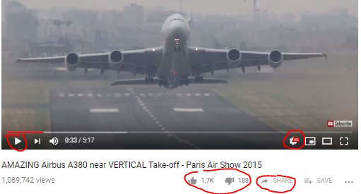
Ajuster la qualité
Lire la vidéo
Voter
Partager

